Slide 1
17-2
These materials are by the Kongki Ka Project and are made available to you under the terms of the Creative Commons Attribution ShareAlike license 4.0.
You have permission to share and redistribute these materials in any format and to make reasonable revisions and adaptations of this translation, provided that:
You include the above licence and source information.
If you redistribute these materials or create derivatives, you must distribute your contributions under the same license as the original.
The Holy Bible, Berean Standard Bible, BSB is produced in cooperation with Bible Hub, Discovery Bible, OpenBible.com, and the Berean Bible Translation Committee. This text of God's Word has been dedicated to the public domain.
Tibetan text is from the The Holy Bible in Modern Literary Tibetan, New Tibetan Bible translation.
This translation is made available under the terms of the Creative Commons Attribution-NonCommercial-NoDerivatives 4.0 International license.
Notes:
ch

Slide 2
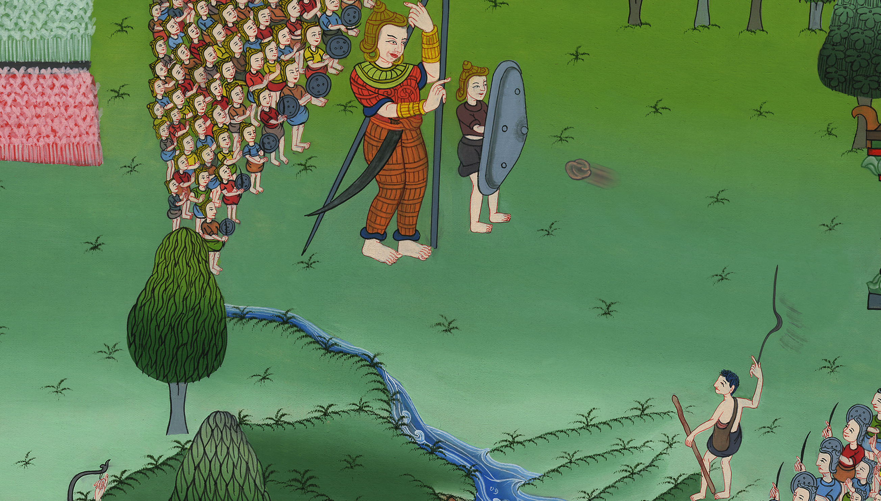
སཱ་མུ་ཨེལ་དང་པོ 17
གྷོ་ལི་ཡད་
འགྲན་བསྡུར་བྱེད་པ།

Slide 3
2. Goliath challenges the Israelites- 1 Sam 17 (Center)
སཱ་མུ་ཨེལ་དང་པོ 17
གྷོ་ལི་ཡད་འགྲན་བསྡུར་བྱེད་པ།
Notes:
17 Saul and David
1. David plays before the king - 1 Samuel 16:14-23 (Left Top)
2. Goliath challenges the Israelites 1 Sam 17 (Center)
3. David defeats Goliath 1 Sam 17
4. David’s popularity & Saul’s jealousy - 1 Sam 18:5-16,29-30 (Center Top)
5. David's marries Saul’s daughter - 1 Sam 18:17-28 (Right Top)
6. Saul throws a spear at David - 1 Sam 19:8-10 (Right Center)
7. Michal helps David escape - 1 Sam 19:11-17 (Right Bottom)
8. David's escape to Ramah -1 Sam 19:18-24 (Center Bottom)
9. Saul tries to kill Jonathan -1 Sam 18:1-4; 19:1-7; 20:1-34 (Left Bottom)
10. Jonathan warns David - 1 Sam 20:35-42 (Left Center)

Slide 4
སཱ་མུ་ཨེལ་དང་པོ 17
གྷོ་ལི་ཡད་
འགྲན་བསྡུར་བྱེད་པ།
This work is licensed under a Creative Commons Attribution-ShareAlike 4.0 International License

Slide 5
1Now the Philistines gathered their forces for war at Socoh in Judah, and they camped between Socoh and Azekah in Ephes-dammim.
1དེ་ནས་ཕེ་ལེ་ཤེད་པ་རྣམས་ཀྱིས་དམག་རྒྱག་པའི་ཕྱིར་ཡ་ཧུ་དཱ་ལ་གཏོགས་པའི་སོ་གོ་ཞེས་པའི་གྲོང་ཚོ་རུ་དམག་ཚོགས་ཐམས་ཅད་བསྡུས་ནས། སོ་གོ་གྲོང་ཚོ་དང་ཨེ་ཕེ་སི་དམ་མིམ་ཞེས་པའི་ས་ཆའི་ཨ་ཟེ་ཀཱ་གྲོང་ཚོ་གཉིས་ཀྱི་བར་དུ་དམག་སྒར་བཏབ་པ་རེད།

Slide 6
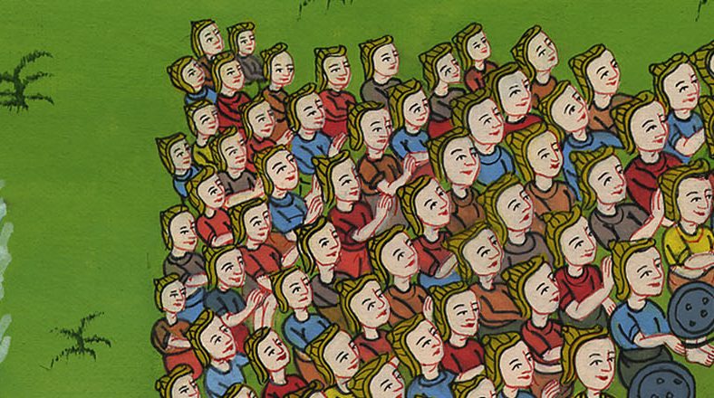
སཱ་མུ་ཨེལ་དང་པོ 17:1

Slide 7
2Saul and the men of Israel assembled and camped in the Valley of Elah, arraying themselves for battle against the Philistines.
2སོ་ལོ་དང་ཡེས་ར་ཨེལ་པ་རྣམས་ཀྱང་འཛོམས་ནས། ཨེ་ལཱ་ཡི་ལུང་པ་རུ་དམག་སྒར་བཏབ་སྟེ་ཕེ་ལེ་ཤེད་པ་རྣམས་ལ་གཡུལ་བཤམས་སོ། །

Slide 8
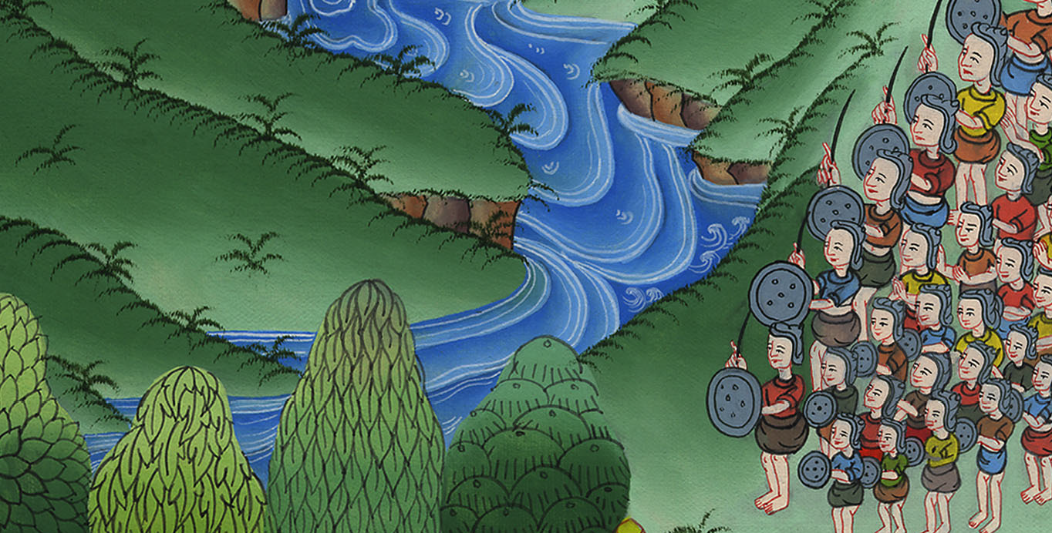
སཱ་མུ་ཨེལ་དང་པོ 17:2

Slide 9
4Then a champion named Goliath, who was from Gath, came out from the Philistine camp. He was six cubits and a span (9 feet 9 inches) in height,
4དེ་ནས་ཕེ་ལེ་ཤེད་པའི་དམག་སྒར་ནས་གཱད་ཡུལ་གྱི་དམག་འཁྲུག་སློང་མཁན་གོལ་ཡད་ཅེས་བྱ་བ་ཐོན་ཞིང་། མི་དེའི་གཟུགས་ཀྱི་རིང་ཚད་ལ་ཁྲུ་དྲུག་དང་མཐོ་གང་ཡོད་པ་དང་།

Slide 10
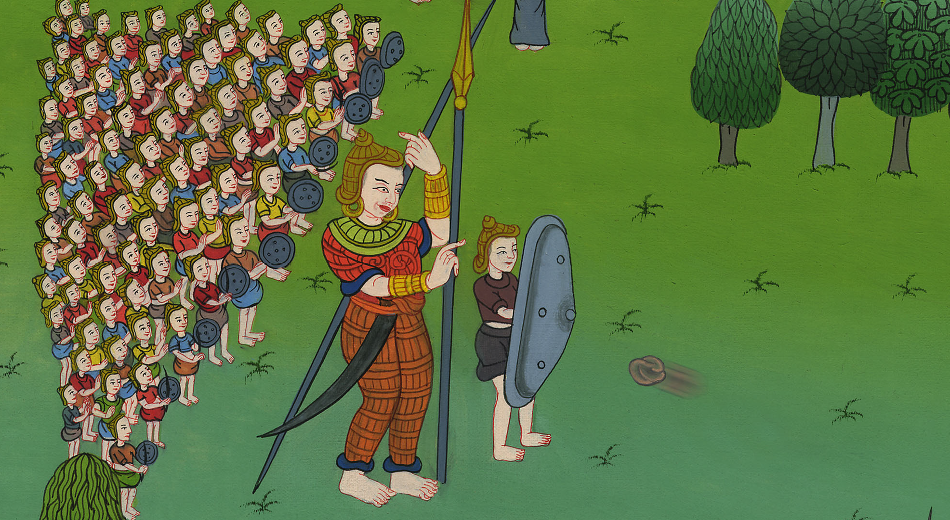
སཱ་མུ་ཨེལ་དང་པོ 17:4

Slide 11
8And Goliath stood and shouted to the ranks of Israel, “Why do you come out and array yourselves for battle? Am I not a Philistine, and are you not servants of Saul? Choose one of your men and have him come down against me.
8དེ་ནས་མི་དེ་ལངས་བསྡད་ནས་ཡེས་ར་ཨེལ་གྱི་དམག་ཚོགས་འབོད་ཀྱིན་ན་རེ། ཁྱོད་ཅག་ཕྱི་རུ་འོངས་ནས་དམག་བཤམས་པ་ཅི་ཡིན། ང་ནི་ཕེ་ལེ་ཤེད་པ་དང་།

Slide 12
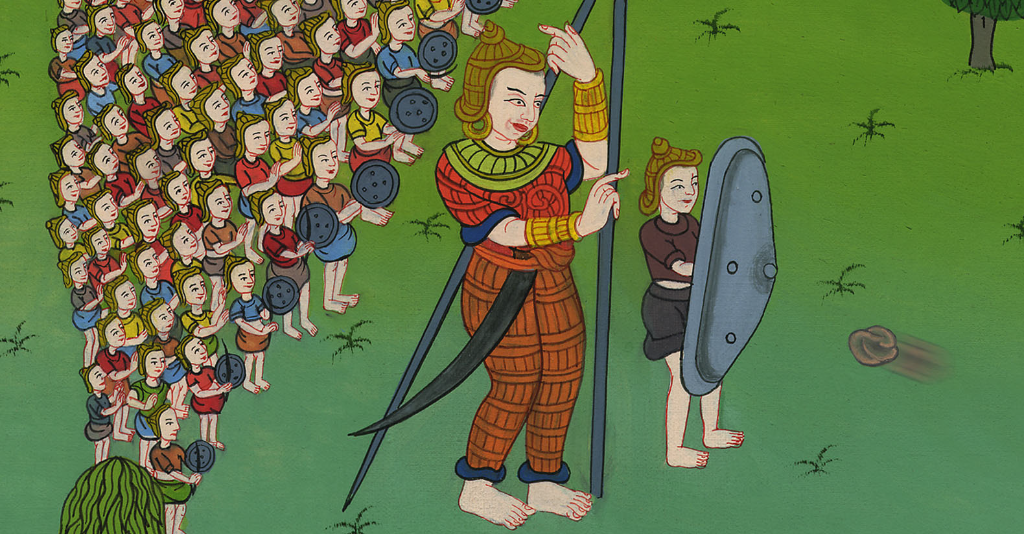
སཱ་མུ་ཨེལ་དང་པོ 17:8

Slide 13
9If he is able to fight me and kill me, then we will be your servants. But if I prevail against him and kill him, then you shall be our servants and labor for us.”
9གལ་ཏེ་ཁོས་ང་དང་འཐབ་ནས་ང་བསད་ན། ང་ཚོ་ཁྱོད་ཅག་གི་གཡོག་པོ་བྱེད་པར་བྱ། གལ་ཏེ་ང་ཁོ་ལས་རྒྱལ་ཏེ་ཁོ་བསད་ན་ཁྱོད་རྣམས་ང་ཚོའི་གཡོག་པོ་བྱེད་པར་འགྱུར་ཞིང་། ཁྱོད་ཚོས་ངེད་ཅག་ལ་ཞབས་ཕྱི་བྱེད་པར་འགྱུར་ཞེས་སྨྲས།

Slide 14
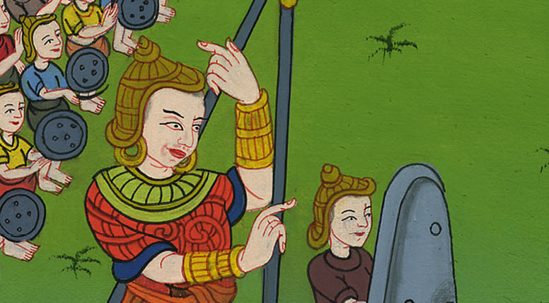
སཱ་མུ་ཨེལ་དང་པོ 17:9

Slide 15
11On hearing the words of the Philistine, Saul and all the Israelites were dismayed and greatly afraid.
11སོ་ལོ་དང་ཡེས་ར་ཨེལ་པ་ཐམས་ཅད་ཀྱིས་གཏམ་དེ་ཐོས་པ་ཙམ་གྱིས་སྙིང་སྟོབས་ཉམས་ཏེ་ཤིན་ཏུ་འཇིགས་སོ། །

Slide 16
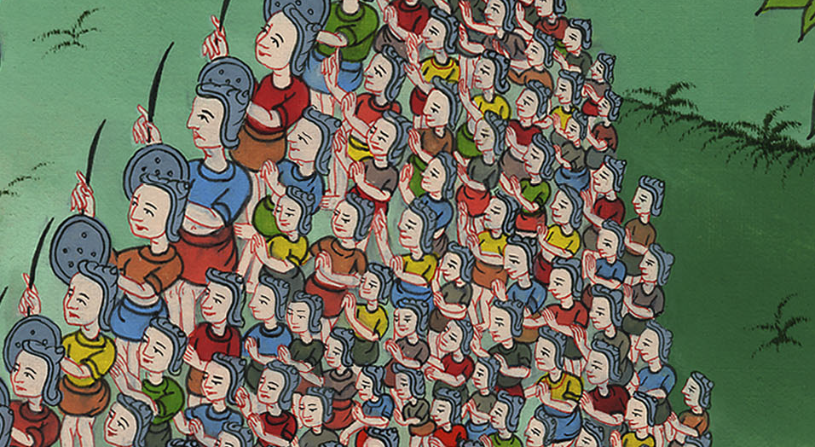
སཱ་མུ་ཨེལ་དང་པོ 17:11

Slide 17
16For forty days the Philistine came forward every morning and evening to take his stand.
16ཡང་ཕེ་ལེ་ཤེད་པ་ཁོ་རང་ནངས་དགོང་གཉིས་ཀར་འོངས་ཏེ་ཉིན་བཞི་བཅུའི་བར་དུ་རང་གི་རྩལ་བསྟན་ཏོ། །

Slide 18
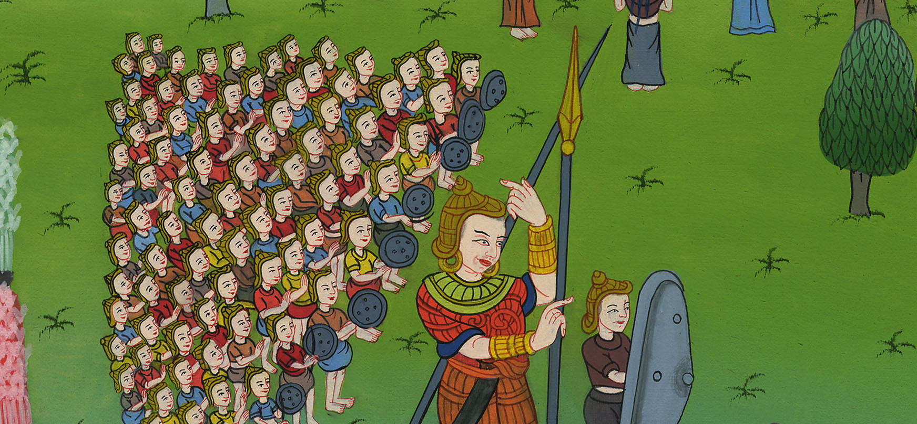
སཱ་མུ་ཨེལ་དང་པོ 17:16

